Slide 1
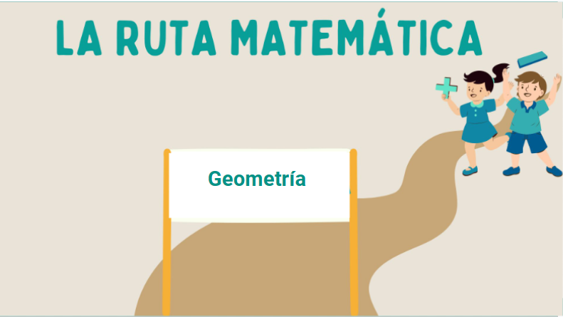


LA RUTA MATEMÁTICA
GEOMETRÍA 2D
(agregar dibujos)

Slide 2
IMPORTANTE: Información sólo para tutor/a
PLANIFICACIÓN TUTORÍA
Propósito: Consolidar en los estudiantes el conocimiento sobre el cálculo de perímetro y área de
cuadrados y rectángulos, comprendiendo además el significado del uso del exponente 2 en
las unidades de medida del área.
Objetivos de la Clase
1. Recordar el perímetro de cuadrados y rectángulos.
2. Calcular el área de cuadrados y rectángulos.
3. Entender por qué se agrega un
exponente 2 a las unidades cuadráticas del área.
Conceptos Clave
1. Cuadrado.
2. Rectángulo.
3. Perímetro.
4. Área.

Slide 3
IMPORTANTE: Información sólo para tutor/a
PLANIFICACIÓN TUTORÍA
Consejos para realizar la sesión
Fíjate qué tan familiarizado está tu estudiante durante el repaso que harán en las diapositivas 5 a 9. En caso de que notes dificultades, tómate el tiempo necesario para resolverlas.
Asegúrate de que tu estudiante entienda por qué no es importante el orden al calcular el área mediante la multiplicación de largo por ancho o ancho por largo.
Revisa con antelación y atención la sección de “Practiquemos” (diapositivas 13 a 15) ya que ahí se hacen preguntas que desafían los conocimientos de tu estudiante. Entonces procura explicar bien lo señalado ahí.
Uno de los errores más frecuentes al calcular el área de un rectángulo es sumar en lugar de multiplicar el largo y el ancho. Para ello sé enfático en el ejemplo de la diapositiva 11 sobre la multiplicación.
Para complementar la sesión, se sugiere revisar el siguiente enlace de GeoGebra [bit.ly/47CkExN] en el que se mide perímetro y área en tiempo real. Revísalo con antelación porque podría ser de gran ayuda.

Slide 4
IMPORTANTE: Información sólo para tutor/a
PLANIFICACIÓN TUTORÍA
Para Complementar
Pídele a tu estudiante que calcule el largo y ancho de su pieza y con ello obtenga el perímetro y área. Comenten los resultados en la siguiente sesión.
Preguntas de Cierre
1. ¿Qué necesito para calcular el área de un cuadrado?
2. ¿Cómo se calcula el área en cuadrados y rectángulos?
3. ¿Importa el orden del largo y ancho al calcular el área?

Slide 5
SESIÓN 10

Slide 6
Qué evalúa el MINEDUC (información para TUTOR/A)
OA23 4to
Demostrar que comprenden el concepto de área de un rectángulo y de un cuadrado:
• reconociendo que el área de una superficie se mide en unidades cuadradas
• seleccionando y justificando la elección de la unidad estandarizada (cm² y m2)
• determinando y registrando el área en cm² y m² en contextos cercanos
• construyendo diferentes rectángulos para un área dada (cm² y m²) para demostrar que
distintos rectángulos pueden tener la misma área

Slide 7
✨Objetivos de hoy✨
Recordar el perímetro de cuadrados y rectángulos.
Calcular el área de cuadrados y rectángulos.
Entender por qué se agrega un exponente ² a las unidades cuadráticas del área.

Slide 8
Recordemos
¿Qué era el perímetro?
La medición del contorno de una figura geométrica
¿Cómo calculamos el perímetro?
Sumando cada lado de la figura geométrica
¿Por qué y cuáles unidades de medición utilizamos?
Para estandarizar y poder comparar tamaños.
Usamos unidades como el cm, m, km, entre otras.
Notes:
NOTAS PARA TUTOR/A
En las siguientes diapositivas se presentarán distintas preguntas. Es importante que puedan conversarlas con el pupilo para que sea este quien las responda con sus palabras

Slide 9
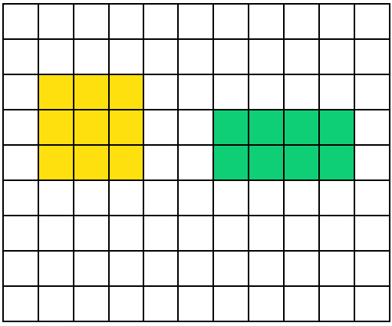
Recordemos
¿Cómo se llaman estas figuras geométricas?
Cuadrado
Rectángulo

Slide 10
Recordemos
¿Qué caracteriza a los lados de estas figuras?
Todos los lados son iguales
Los lados paralelos son iguales

Slide 11
Recordemos
Si la cuadrícula es de 1 cm ¿cuál es el perímetro?
3 cm
4 cm
2 cm
P = 12 cm
P = 12 cm

Slide 12
Recordemos
¿Qué nombres tenían los lados?
Largo
Largo
3 cm
4 cm
2 cm
Ancho
Ancho
En el caso del cuadrado, largo y ancho ¿cómo son?
¡Iguales!

Slide 13
¿Cómo calculamos el área de un cuadrado?
Debemos multiplicar Largo por ancho:
3 cm x 3 cm =
3 x 3 x cm x cm =
9 cm²
¿Por qué entonces aparece ²?
¡Porque estamos “repitiendo” dos veces la unidad de medida (en este caso cm)!
3 cm
Notes:
NOTAS PARA TUTOR/A
Permitir que vayan descubriendo paso a paso el cálculo del área.

Slide 14
¿Cómo calculamos el área de un rectángulo?
4 cm
Debemos multiplicar Largo por ancho:
2 cm x 4 cm =
2 x 4 x cm x cm =
8 cm²
2 cm

Slide 15
No lo olvides
¿Cómo calculamos el área de cuadrados y rectángulos?
Largo
Largo
3 cm
4 cm
2 cm
Ancho
Ancho
¡Multiplicando largo por ancho!
¿Importa el orden?
¡No!
Notes:
NOTAS PARA TUTOR/A
La última pregunta es importante que el pupilo pueda recordar que el orden de los factores no altera el producto.

Slide 16
Practiquemos
Calcula el área de las figuras
5 m
10 m
CUADRADO
3 m
3 m x 10 m =
30 m²
5 m x 5 m =
25 m²
Notes:
NOTAS PARA TUTOR/A
En la sección en que estarán practicando, dejar en todo momento que el pupilo sea capaz de responder por su cuenta. Si es necesario no hagan todos los ejercicios.

Slide 17
Practiquemos
Miguel te comenta que para calcular el
área de un cuadrado basta con saber el ancho
¿Es cierto aquello?
¡Sí! Porque ancho y largo son iguales
Esa afirmación, ¿es también cierta para el perímetro? ¡Sí!
CUADRADO

Slide 18
Practiquemos
Si el área de un cuadrado mide 49 m²
¿Cuál puede ser la medida de sus lados?
Podemos pensar en multiplicaciones de iguales dimensiones:
5 m x 5 m = 25m²
6 m x 6 m = 36m²
7 m x 7 m = 49m²
¡Entonces una posibilidad es que sea 7 m!
CUADRADO

Slide 19

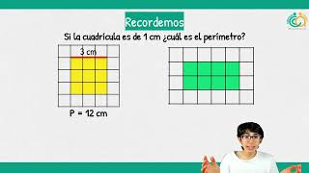
¡Resumen de hoy!

Slide 20

¡Ahora es tu turno!
1) Si sabes que el área de un rectángulo es 48 m² y el ancho mide 6 m,
¿Qué medida tiene el largo?
48 m²
6 m
2) ¿Cuál es el área del cuadrado cuyo largo es la mitad del ancho del rectángulo anterior?
RESPONDER ACÁ:
https://forms.gle/4pVw3dtLbK5tomEP7

Slide 21
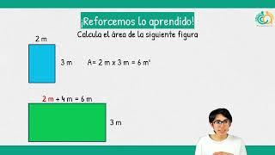
¡Reforcemos lo aprendido!

